Slide 1
SEATTLE

Slide 2
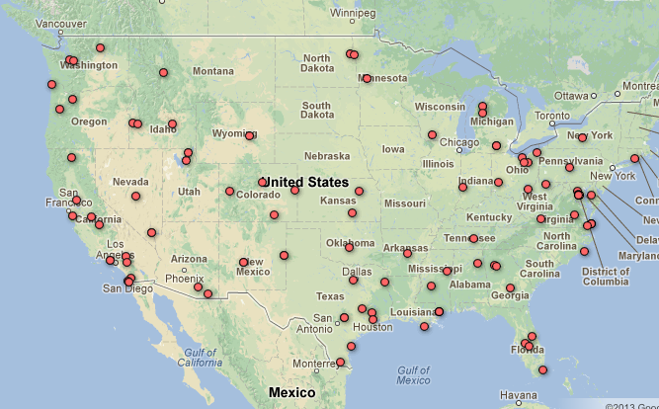
ZONA E CONFINI
Seattle è un comune degli Stati Uniti d'America e capoluogo della contea di King nello Stato di Washington. , e la 23ª città più popolosa della nazione. È la principale città dell'area metropolitana di Seattle.. Si trova tra un braccio dell'oceano Pacifico, chiamato stretto di Puget, e il lago Washington, a sud dal confine tra il Canada e gli Stati Uniti

Slide 3
ECONOMIA
A Seattle La presenza di Microsoft (che ha sede a Redmond) ha reso l'economia cittadina più indipendente dalle variazioni cicliche del trasporto aereo. Prima, infatti, i momenti di crisi della Boeing si traducevano in notevoli aumenti della disoccupazione. Inoltre, l'azienda di Bill Gates è stata il fulcro, assieme ad altre aziende operanti nei settori delle telecomunicazioni e di internet (come Amazon.com, RealNetworks, AT&T Wireless e T-Mobile USA) del boom avvenuto negli anni novanta attorno alle nuove tecnologie. Lo scoppio della bolla di Internet

Slide 4
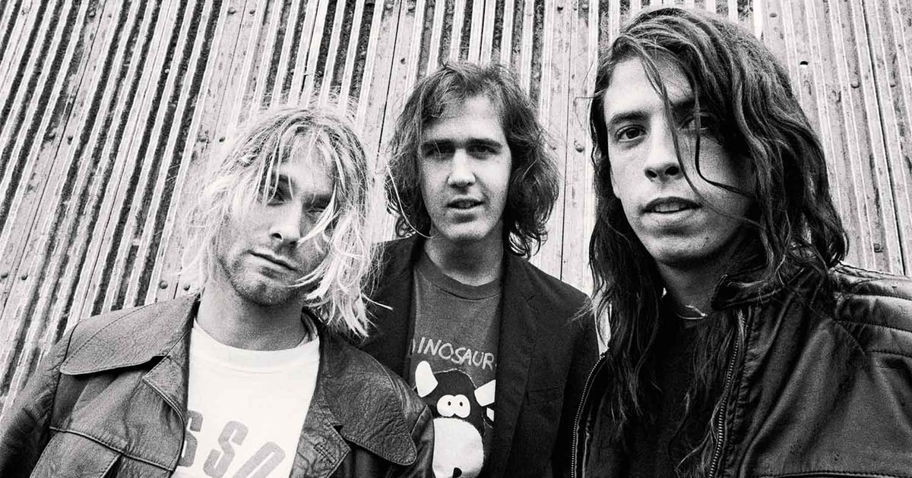
MUSICA
Nel campo della musica Seattle può vantare di essere la città natale di Jimi Hendrix e, più recentemente di essere diventata la patria della musica grunge grazie a gruppi come Nirvana, Mudhoney, Alice in Chains, Foo Fighters, Pearl Jam, The Gits, Soundgarden e The Presidents of the United States of America ma sono di Seattle anche il jazzista Bill Frisell.e il gruppo punk rock o alternative rock Aiden. Seattle è spesso considerata come luogo di nascita della musica grunge. Li è da ricordare il famoso concerto dei nirvana tenutosi nel 1989 . Nel 1983 è nato a Seattle il cantante Macklemore.

Slide 5
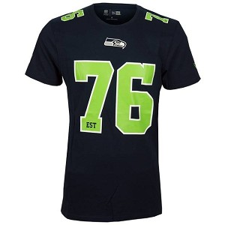
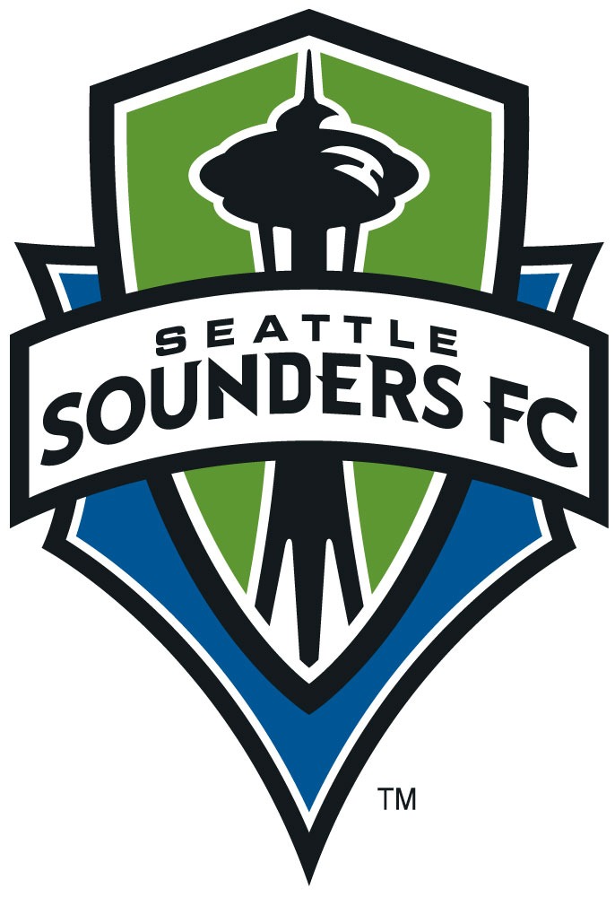
SPORT
Gli sport più diffusi a Seattle sono: l’hockey sul ghiaccio e il basket, poi ci sono molti altri sport come il calcio e il baseball. Nell’hockey sul ghiaccio la squadra è il Seattle Thunderbird, questa squadra è stata la prima a vincere il primo campionato di hockey . Per la pallacanestro c’è il Seattle Storm. Per il calcio ci sono i Seattle Sounders che hanno vinto l’ultimo titolo della MLS (massima divisione americana) e nel football americano la sqaudra è Seattle Hawhawks.

Slide 6
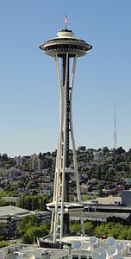
SPACE NEEDLE
Lo Space Needle è una torre ed è considerata il principale simbolo della città dell'area nord-occidentale del paese. Situato nel Seattle Center, lo Space Needle venne costruito in funzione dell'Expo 1962. Durante l'esposizione quasi 20.000 persone al giorno lo visitarono. E’ alto circa 184 metri, spesso 50 nel suo punto più largo e pesa oltre 9.550 tonnellate: è la struttura più alta ad ovest del Mississippi. E’ stato costruito per resistere a raffiche di vento e a terremoti.

Slide 7
FINE

